Slide 1
ELFID | European Laboratory for the Investigation of Food Induced Diseases
Iniziamo a comprendere il Microbioma
Taranto, 22 Marzo 2025
Prof. Luigi Greco, M.D., DCH, M.Sc., Ph.D.
Pasquale De Biase
Fahur Bottino, G., Bonham, K.S., Patel, F. et al. Published on January 14th 2025

Slide 2
Cos’è il microbioma?
Il microbioma è l'insieme del patrimonio genetico e delle interazioni ambientali della totalità dei microrganismi di un ambiente definito.
Microbioma = Microbiota + Teatro delle attività.
Il microbioma intestinale e i metaboliti associati al microbioma si spostano dal lume intestinale a vari organi (ad esempio fegato, cervello o polmoni) attraverso il sistema circolatorio e successivamente inducono risposte immunitarie locali tessuto-specifiche.
Digestione, metabolismo e immunità.

Slide 3
Il microbioma nei primi mesi di vita
I neonati sono sterili alla nascita e la loro prima esposizione ai microbi avviene tramite la madre.
I neonati nati per via vaginale sono esposti a una gamma di microbi materni che aiuta ad avviare la colonizzazione di batteri benefici come Lactobacillus e Bifidobacterium.
I neonati nati da parto cesareo hanno un profilo microbico diverso, con una predominanza di batteri associati alla pelle.
Il latte materno è ricco di oligosaccaridi, che fungono da prebiotici per aiutare i microbi benefici a prosperare nell’intestino del neonato.
I neonati con latte artificiale hanno un microbiota che assomiglia a quello degli adulti, con maggiore abbondanza di Firmicutes e Proteobacteria.

Slide 4
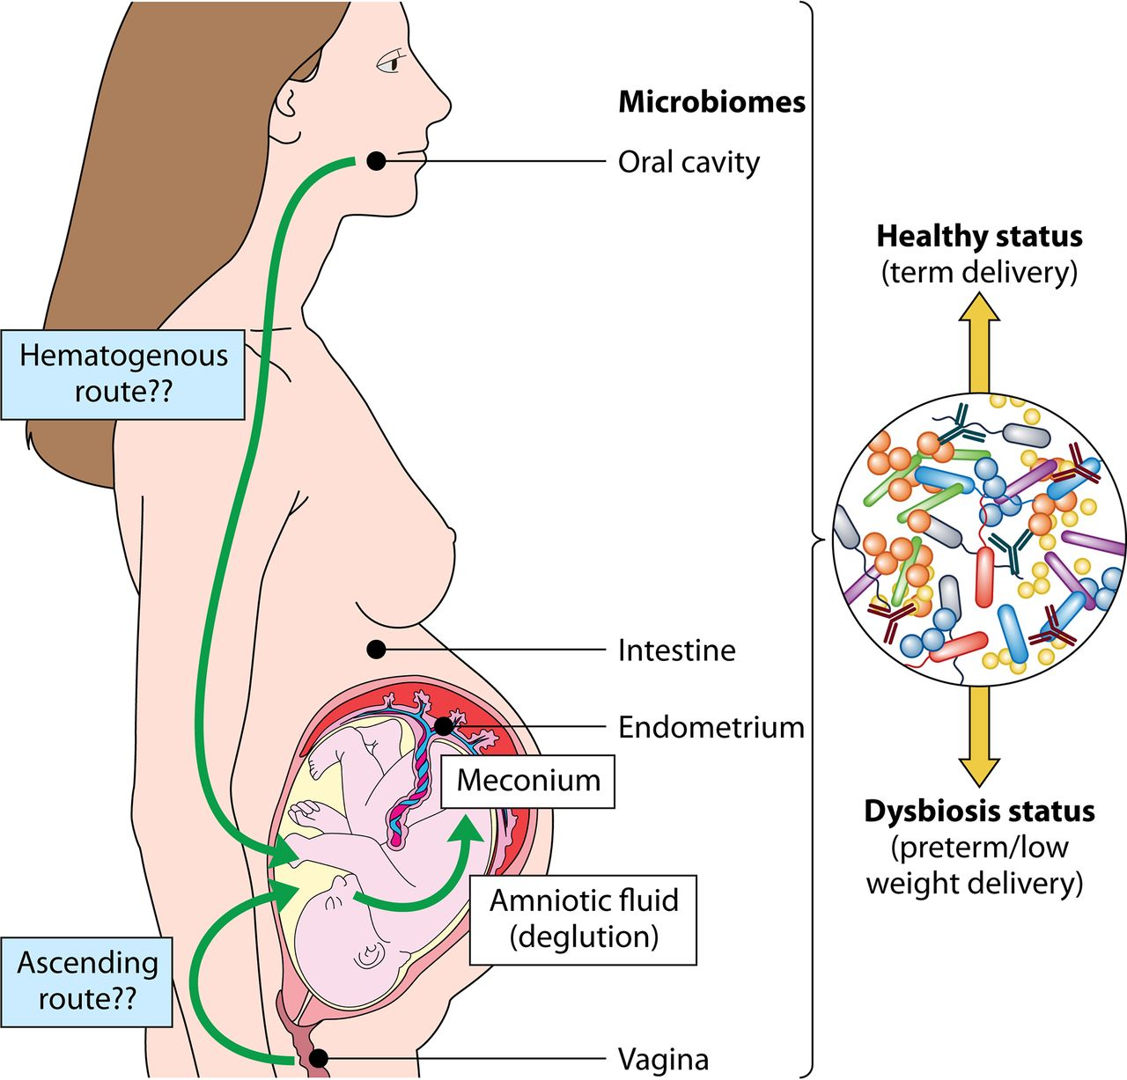
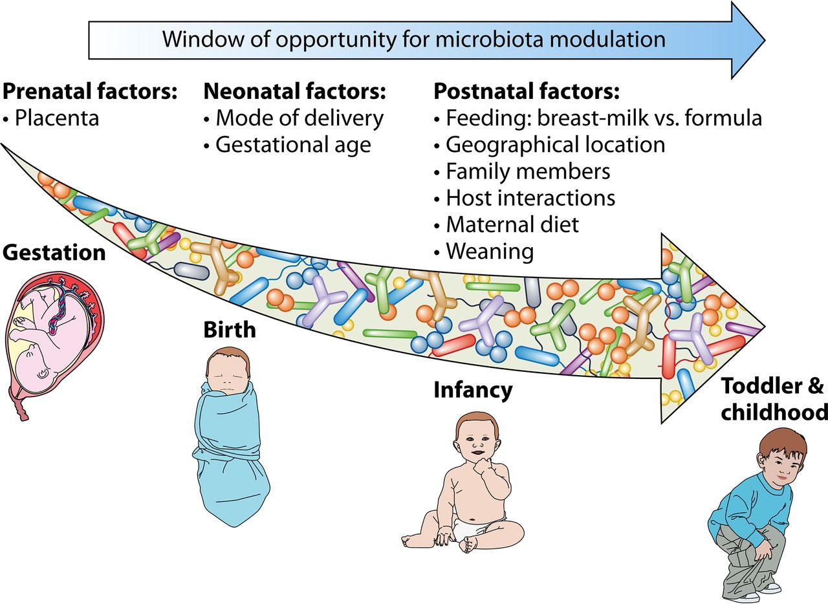
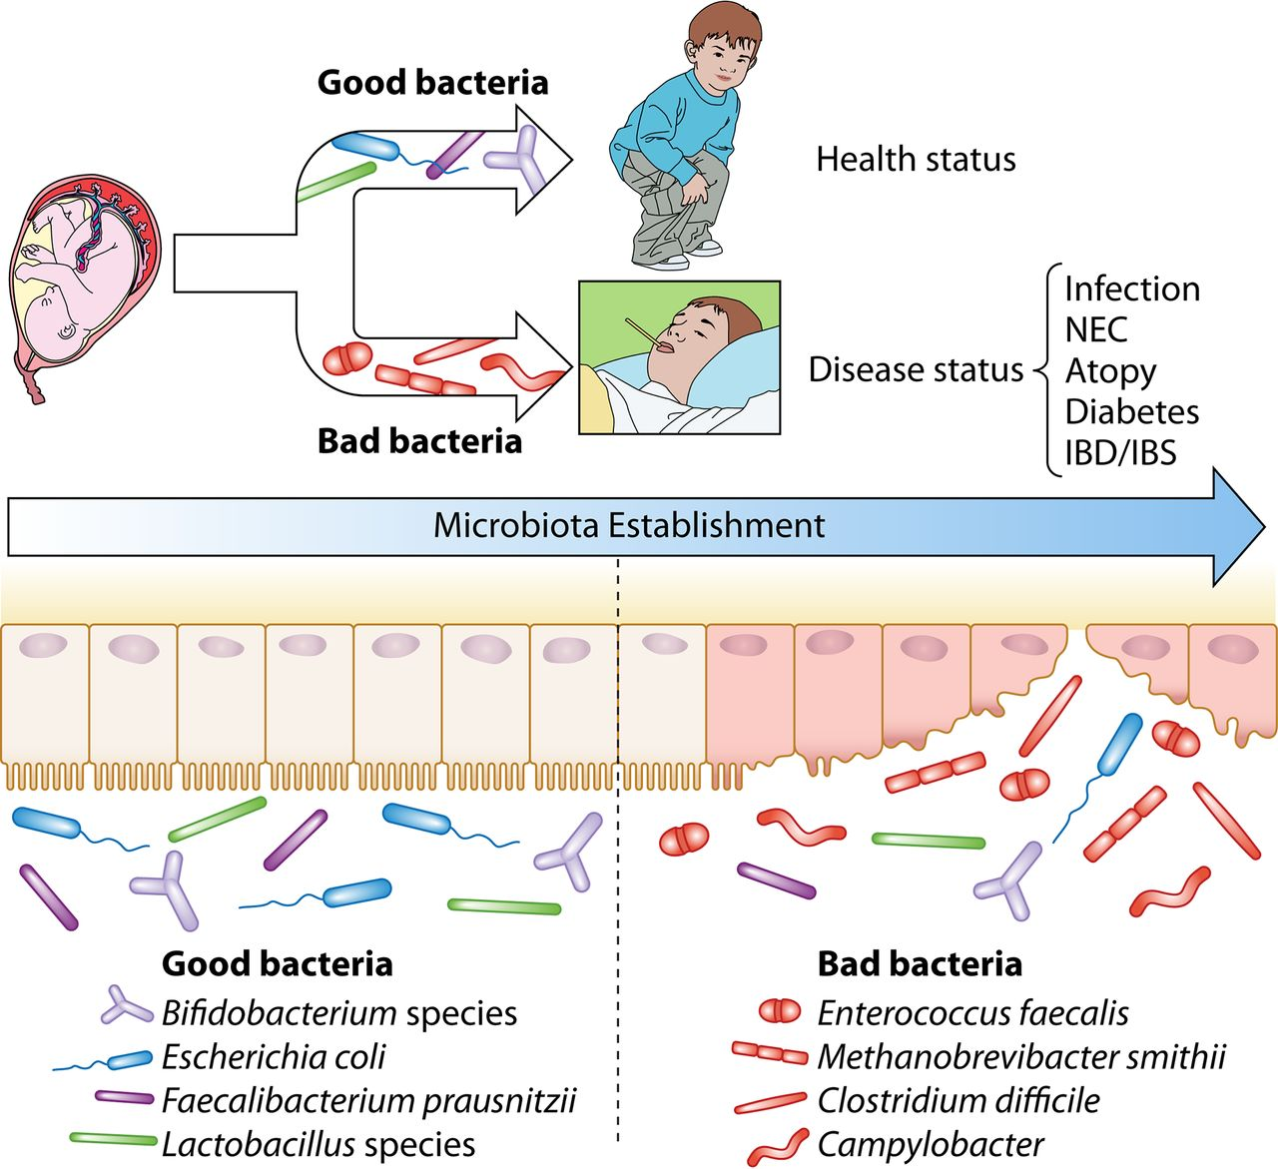
La colonizzazione microbica
È un processo dinamico, modulato da numerosi fattori

Slide 5
Gli antibiotici prenatali riducono le IgA del latte materno e inducono disbiosi nella prole di topi, aumentando la suscettibilità neonatale alla sepsi batterica. Cell Host & Microbes 2024.
i topi nati da madri trattate con Abx sono suscettibili alla sepsi tardiva. Meno IgA nel latte materno, meno IgA fecali neonatali e del rivestimento di IgA verso i batteri intestinali
adulti nati da madri trattate con Abx avevano una riduzione delle plasmacellule IgA+ nell'ileo e nel colon, delle IgA secretorie fecali (SIgA), dei linfociti T regolatori CD4+ del colon e dei linfociti T helper 17-like e un microbioma fecale meno diversificato.
Il trattamento con apirasi, che ripristina la secrezione di SIgA, ha stimolato la produzione di IgA nel latte materno e ha protetto i cuccioli dalla sepsi.
Inoltre, il latte materno di madri non trattate ha salvato i fenotipi dei cuccioli nati da madri trattate con Abx.

Slide 6
Perché un benchmark?
Perché nonostante nell’infante il microbioma sia prima orientato a digerire gli oligosaccaridi (non digeribili) de latte materno e poi si modifichi per adattarsi all’introduzione dei cibi solidi in modalità costante e stabile nel tempo, al momento non esiste alcun modello normativo!
Perché i modelli di successione microbica sono conservati nei neonati, indipendentemente dal luogo in cui questo fenomeno si osservi. Esistono delle vere e proprie Traiettorie di sviluppo universali.
Perché un modello fornisce un parametro di riferimento complementare agli altri attualmente in uso nella valutazione dello sviluppo infantile.
Perché quando il microbioma non rispecchia la fase di crescita (età specifica) possono insorgere problemi di salute e di crescita (Mismatch).
Perché i numerosi studi finora pubblicati sulla tematica non lo hanno mai fatto prima, generando talvolta confusione nei risultati ottenuti.

Slide 7
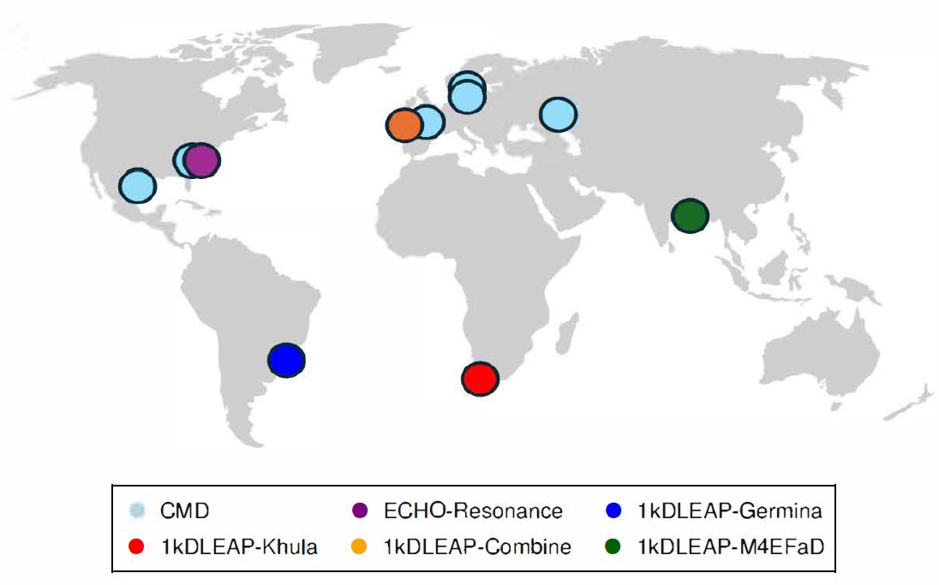
Lo studio
1.827 neonati (0-18m), 3.154 campioni, 12 paesi da Data Bank – 427 Casi Prospettici in Sud Africa
.
Slovenia
Finlandia
Italia
Estonia
Irlanda
Russia
Inghilterra
Bangladesh
Stati Uniti CMD
Stati Uniti CMD
Sud Africa
427 bimbi
0-24 mesi
Stati Uniti ECHO
Brasile

Slide 8
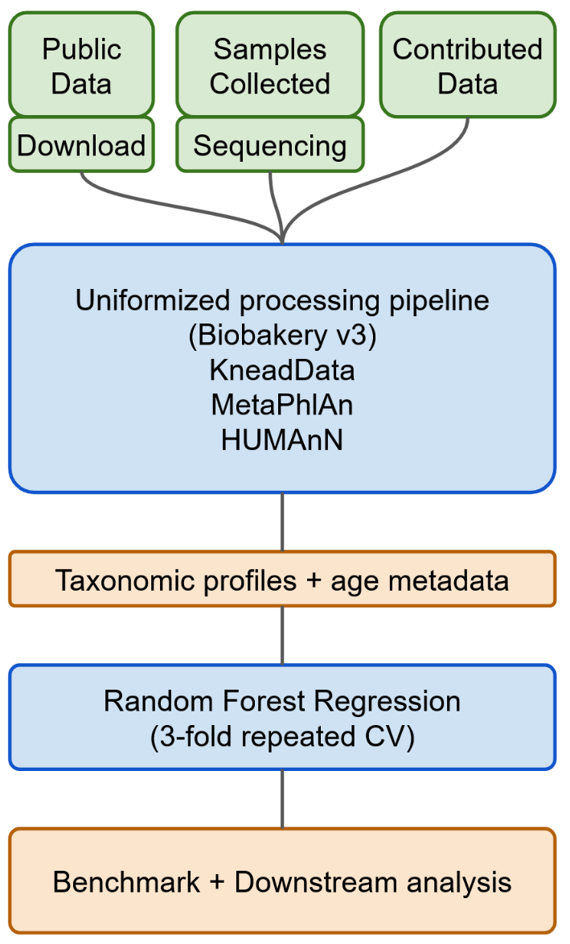
Metodi: Regressione con Random Forest
470 neonati SA

Slide 9
Il modello Random Forest predice l'età come output di regressione ed ha generato previsioni che raggiungono un errore quadratico medio (RMSECV) di 2,56 mesi (16,0% dell'intervallo)
ed una correlazione di Pearson di 0,803 tra predetto ed osservato

Slide 10
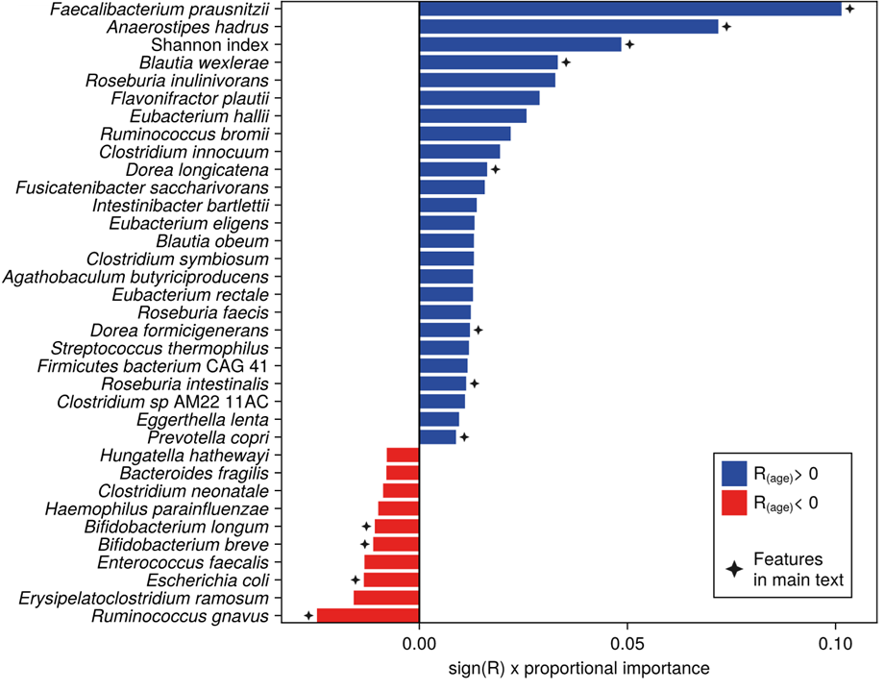
Il 97% dei principali taxa predittivi sono prevalenti
in tutte le coorti, i predittori rilevanti sono indicatori robusti di età in diverse popolazioni, superando
gli effetti specifici della popolazione
I 35 predittori di rango più elevato (23,3% degli input) pesano per circa il 70% della variabilità. 25 (71,4%) sono correlati positivamente con l’età, con i restanti 10 (28,6)% correlati negativamente all'età
Tutti i taxa predittivi principali tranne uno (97%) sono presenti in ogni coorte principale

Slide 13
Correlati allo sviluppo
Sud Africa
Differenzia West e non-West
Diminuiscono con l’età
Correlati allo sviluppo

Slide 14
Analisi funzionale.: Profili Enzimatici EC (A) Dimensioni e direzioni dell'effetto per età quando l'abbondanza di Enzimi viene regredita per età. I ​​colori delle barre indicano la direzione ed i quadrati colorati sulle etichette dell'asse Y rappresentano il gruppo funzionale degli Enzimi EC. (B-E) L'abbondanza di Profili Enzimatici EC varia linearmente in funzione dell'età
La Classificazione EC è un sistema di classificazione degli enzimi attraverso un numero EC ( Enzyme Commission). Ogni enzima viene associato a un numero che corrisponde alla reazione catalizzata.
73 bambini sudafricani a 3, 6 e 12 mesi

Slide 15
Il profilo Enzimatico rispecchia le funzioni dei batteri
Parallelamente alla riduzione con l’età di Bifidobatteri ed E.Coli, si riducono la Transaldolasi, la Piridossal-chinasi e la Succinico ligasi, che sono loro funzioni principali.
L’incremento con l’età di Metiltrasferasi, e coproporfir-deidrogenasi è associato all’incremento di F. Prausnitzii, A.Hadrus, B. Wexlerae e Blautia
Il profilo enzimatico, come quello microbico, cambia linearmente con l’età

Slide 16
Il Microbioma evolve stabilmente con l’età in tutto il mondo
La successione di un piccolo numero di taxa chiave del microbioma intestinale precoce segue modelli comuni,
ed è correlata all’età del bambino anche in vari contesti geografici e socioeconomici.
Gli autori hanno potuto esplorare anche i percorsi funzionali enzimatici associati ai geni microbici, offrendo una visione più approfondita di come il repertorio funzionale delle comunità microbiche si è evoluto con l'età.
Dal Microbioma si può predirre l’età

Slide 17
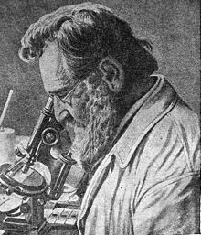
lya Mechnikov In 1908, Nobel Prize for Physiology and Medicine.
la senilità è dovuta all'avvelenamento del corpo da parte dei prodotti di alcuni di batteri. Per impedire la moltiplicazione di questi organismi propose una dieta contenente latte fermentato da bacilli che producono grandi quantità di acido lattico. KEFIR
Osservando il latte acido al microscopio, Il'ja scoprì che l'acidità che impediva la putrefazione della flora intestinale poteva ricercarsi in un bacillo che chiamò Lactobacillus bulgaricus, in onore degli abitanti della Bulgaria conosciuti per la loro longevità, dovuta probabilmente al grande uso che facevano di latte acido.

Slide 18
yogurt greco
ricco di batteri probiotici, che sono responsabili della fermentazione del lattosio (lo zucchero del latte) e della produzione di acido lattico. includono:
Lactobacillus bulgaricus: uno dei batteri fondamentali nella produzione dello yogurt, che aiuta nella fermentazione.
Streptococcus thermophilus: un altro batterio essenziale per la fermentazione, che lavora insieme al Lactobacillus bulgaricus.
Lactobacillus acidophilus: un altro tipo di batterio probiotico che può essere presente in alcuni yogurt greci.
Bifidobacterium: questo batterio è spesso aggiunto in alcune varietà di yogurt greco, noto per i suoi benefici alla salute intestinale.

Slide 19
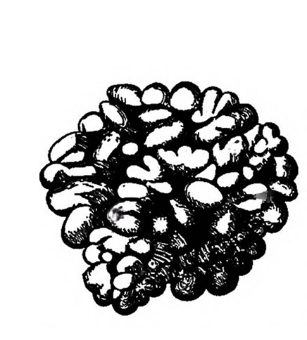
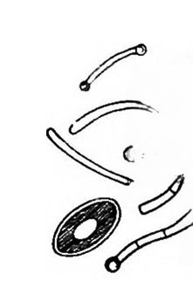
KEFIR
Lactic Acid Bacteria (LAB):
Lactobacillus species: Such as Lactobacillus acidophilus, Lactobacillus casei, and Lactobacillus kefiranofaciens,
Leuconostoc species:
Streptococcus species: Including Streptococcus thermophilus,
Bifidobacterium species:
Acetic Acid Bacteria:
Acetobacter species:
Other Bacteria:
Enterococcus species and Lactococcus species.
Yeasts
Il kefir contiene anche vari lieviti che lavorano in sinergia con i batteri durante la fermentazione:
Saccharomyces species: note per la fermentazione degli zuccheri e la produzione di alcol e anidride carbonica.
Kluyveromyces species: partecipa alla fermentazione e può aiutare a scomporre il lattosio.
Candida species: e.g. Candida kefyr, che è un ceppo di lievito specific per la fermentazione del kefir.

Slide 20
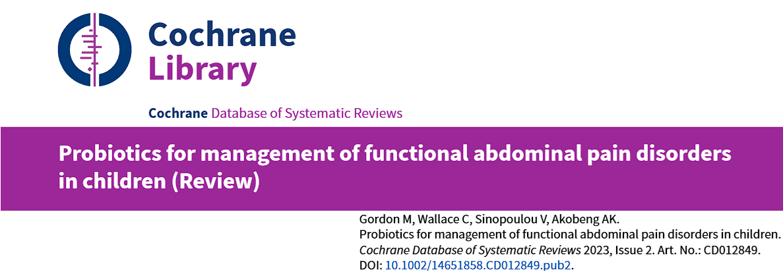
I risultati di questa review dimostrano che i probiotici e i simbiotici possono essere più efficaci del placebo nel raggiungere il successo del trattamento, ma le prove sono di scarsa certezza. Le prove dimostrano poca o nessuna differenza tra probiotici o simbiotici e placebo nella risoluzione completa del dolore.

Slide 21
Microbiota alterato dagli antibiotici e il ruolo dei probiotici
Alcuni dati clinici suggeriscono che i probiotici possono ridurre gli effetti collaterali correlati agli antibiotici, tra cui la diarrea associata al Clostridioides difficile,
ma non ci sono dati che dimostrino un nesso di causalità tra questi effetti clinici e la protezione o il recupero del microbiota.
In more specific cases, like preventing Clostridium difficile infections, the NNT can be higher, sometimes closer to 15-20.

Slide 22
Prove di Efficacia
Conclusions: I risultati di questa revisione sistematica suggeriscono una bassa certezza delle prove circa l'effetto dei probiotici sulla cura clinica e sulla durata della diarrea nei bambini

Slide 23
Probiotics for treatment of acute diarrhoea in children: randomised clinical trial of five different preparations. Canani RB, Cirillo P, Terrin G, Cesarano L, A.BMJ. 2007 Aug 18;335(7615):340.
QUI’ NAPOLI !!!
NESSUNA EFFICACIA
Una cacca in meno con 6 Taxa

Slide 24
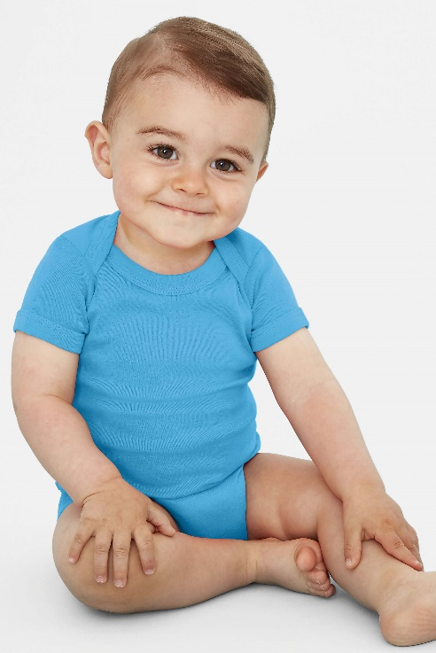
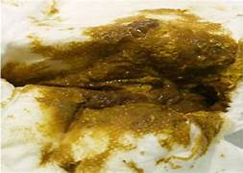
Quanti trattare per un Beneficio da Probiotico NNT ? DA 7 a 15 trattati per un beneficio Riduzione del Rischio Assoluto col trattamento
10 Trattati per una cacca in meno

Slide 25
Comparison Of Efficacy Of Yogurt Versus Probiotics For The Management Of Acute Diarrhoea Randomized Controlled Trial . 2022 Apr-Jun;34(2):309-312. DOI: 10.55519/JAMC-02-9215
Children Hospital, (930) children between 1-5 years with acute diarrhoea randomized to Group-A (yogurt) and Group-B (lactobacillus rhamnosus) with ORS
Mean no. of stools in first 24 hours after treatment
in Group-A (yogurt) was 3.25±1.64
in Group-B (probiotics)was 3.29±1.74
Student t-test no significant difference was found between the two groups (p=0.713).

Slide 26
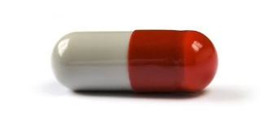
1 grammo verso 80 grammi !!

Slide 27
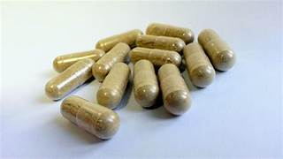
Trapianto del Microbioma Fecale
L'efficacia del trapianto fecale è ben documentata per il trattamento delle infezioni da Clostridium difficile, con una percentuale di successo che supera l'80-90% nei casi più gravi.
potenziale beneficio in patologie come:
Malattie infiammatorie intestinali (Morbo di Crohn, colite ulcerosa)
Sindrome dell'intestino irritabile (IBS)
Obesità e diabete di tipo 2
Autismo (in alcuni studi preliminari)

Slide 28
Microorganisms . 2023 Mar 22;11(3):806. doi: Efficacy of Fecal Microbiota Transplant on Behavioral and Gastrointestinal Symptoms in Pediatric Autism: A Systematic Review
Risultati: un miglioramento significativo (p < 0,05) nei punteggi ABC e CARS in seguito a FMT, con una diminuzione significativa dei punteggi osservata in tutti gli studi.
sono stati osservati miglioramenti sostanziali nei sintomi gastrointestinali in tutti gli studi.
Conclusione: i nostri risultati suggeriscono che FMT potrebbe offrire un intervento promettente per il trattamento dei sintomi sia comportamentali che gastrointestinali nei pazienti pediatrici con autismo.

Slide 29
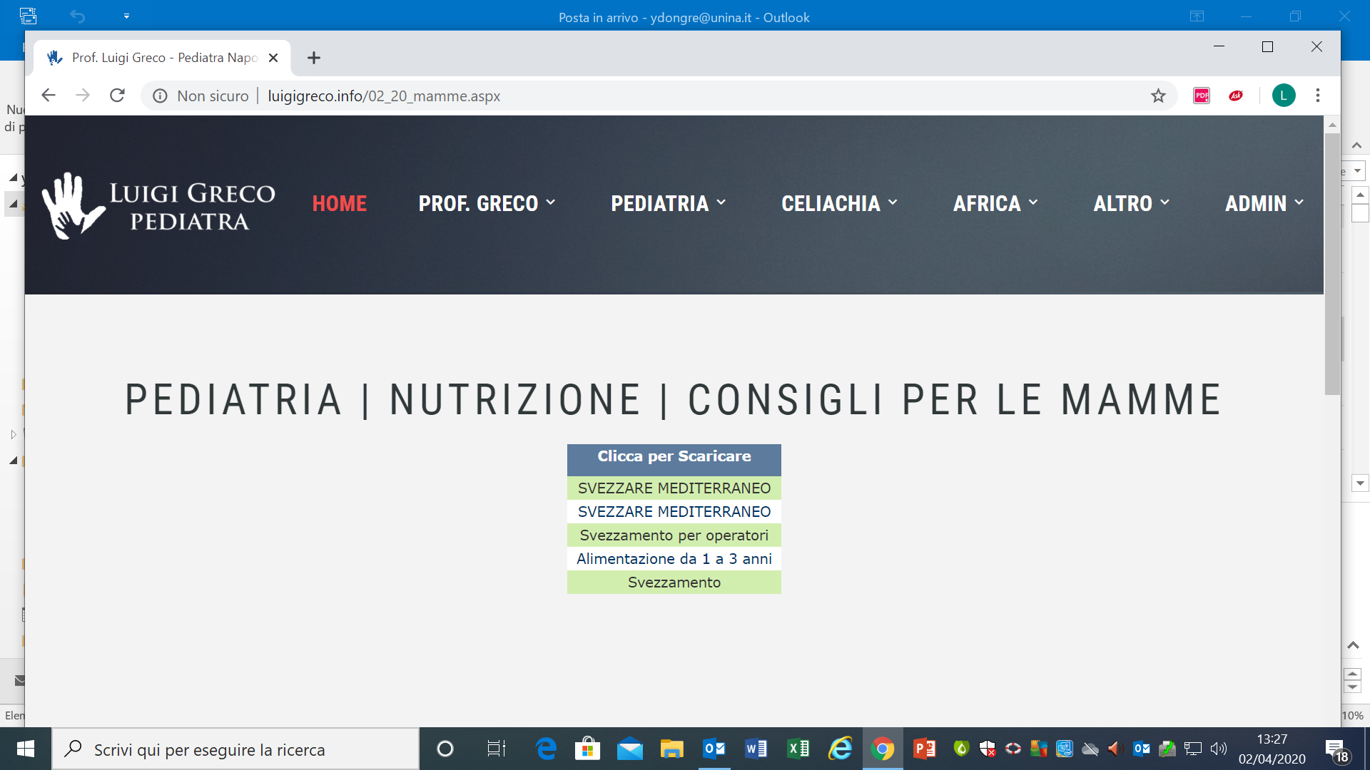
yndogre@unina.it wwww.luigigreco.info

